Slide 1

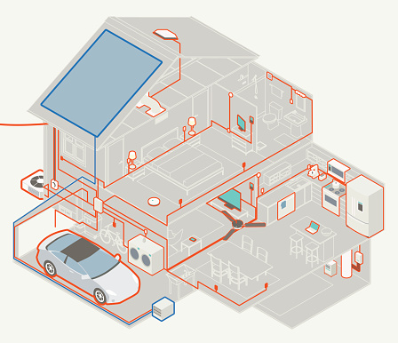
P17 – Nouveau concepts énergétiques
Identification de charges électriques
Abehsera David
Idier Thomas
Brionne Thomas

Slide 2
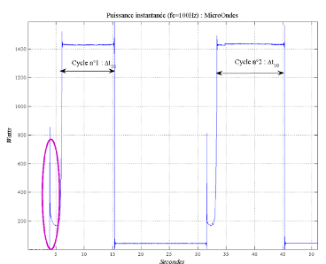
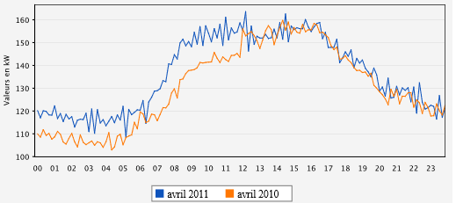
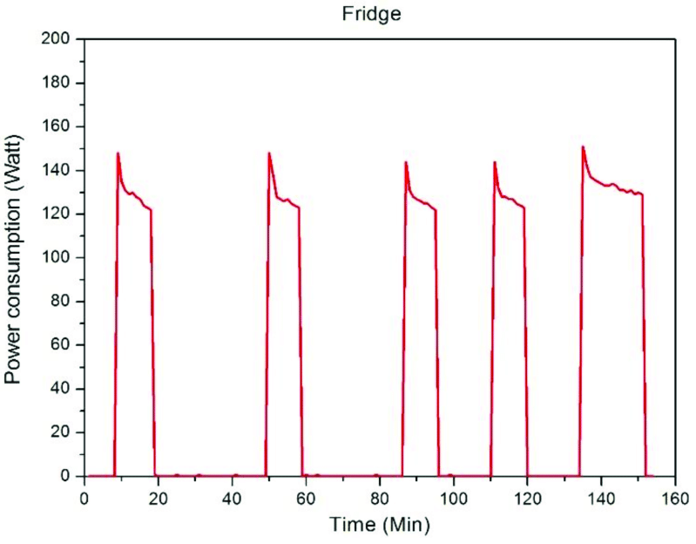
Connaître les parties à partir du tout
Création d'un programme informatique
  Renvoie les appareils et les plages d'utilisation à partir de la courbe de charge du foyer
Courbe de charge d'une maison sur 24h
Courbes de charge de différents appareils électroménagers
Réfrigérateur | 10h - 10h14
Chauffage | 15h16 - 17h
Grille-pain | 7h33

Slide 3
Les difficultés sont nombreuses:
(i) Accès qu'à la courbe de charge globale des foyers:
Non-Intrusive Load Monitoring
Courbe de charge d'une maison sur 24h
Courbe de charge d'un frigidaire sur 160min
Nécessité d'une "décomposition spectrale"
(ii) Difficulté d'accès à un large panel de données,
REDD difficile d'accès

Slide 4
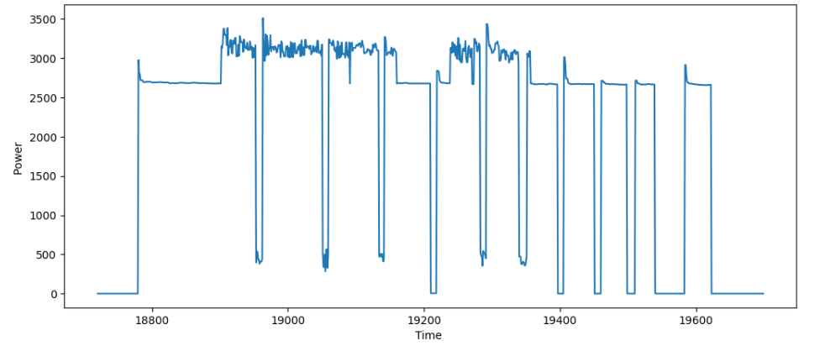
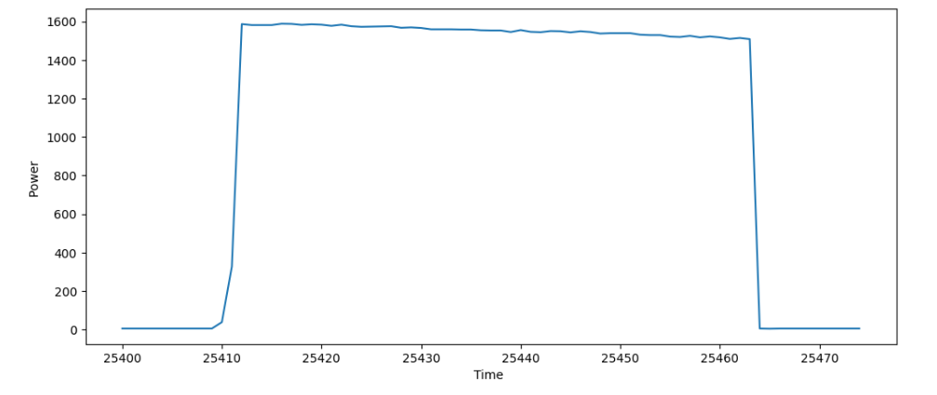
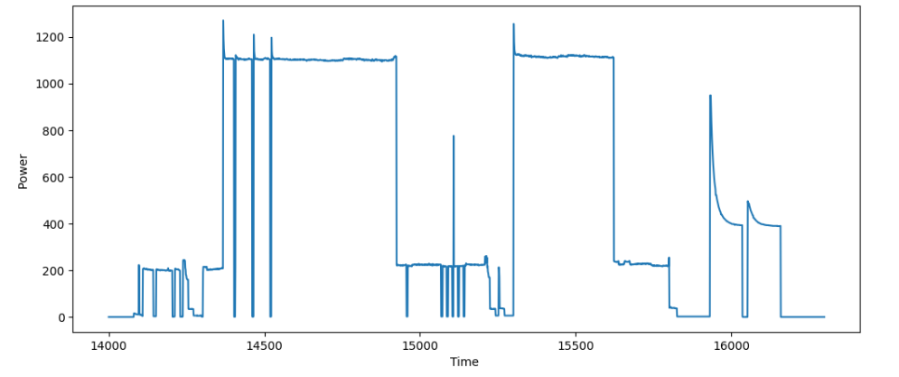
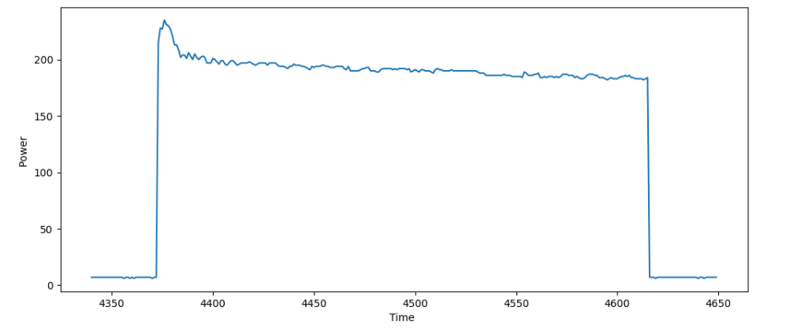
Motifs des appareils
Washer-dryer
Microwave
Dish-washer
Fridge

Slide 5
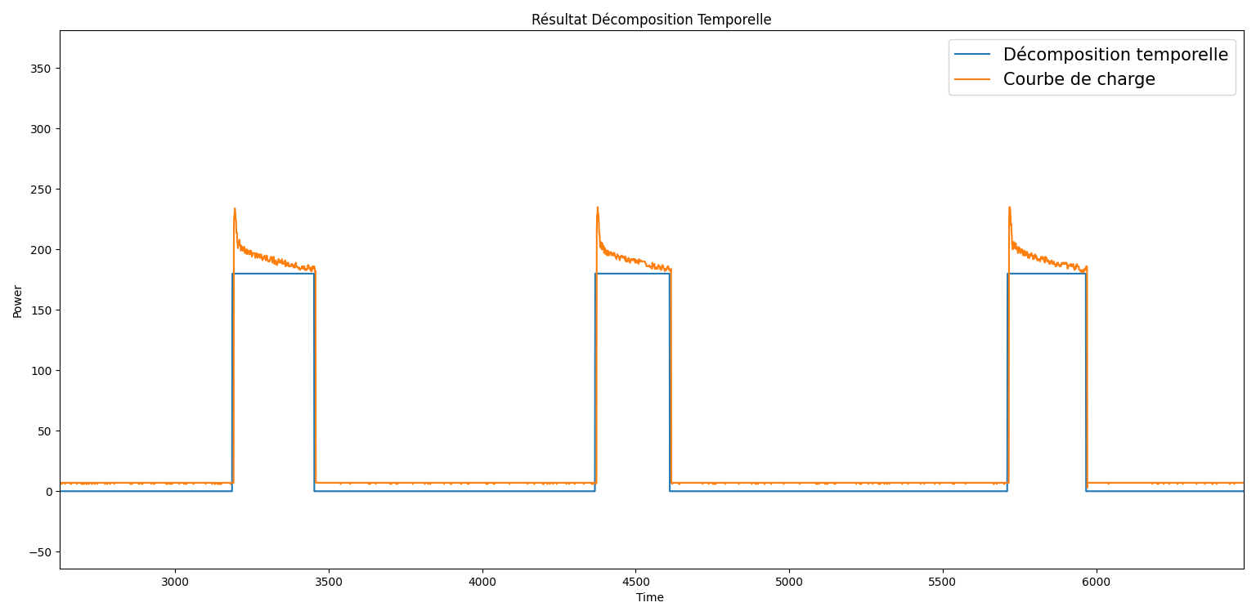
Détermination temporelle
Critères :
Echelon entre 160W et 250W
Possible pic au début (1 seul point)
Courbe de charge d'un frigidaire et sa décomposition temporelle selon nos critères

Slide 6
Taux de correspondance de la décomposition temporelle avec la réalité
 | Fridge | Microwave | Dish Washer | Washer Dryer | Total
Taux de correspondance | 93.45 % | 99.07% | 96.37% | 98.54% | 89.17%
Taux élevé car on prend en compte également lorsque on ne détecte rien et lorsqu'il n'y a rien

Slide 7
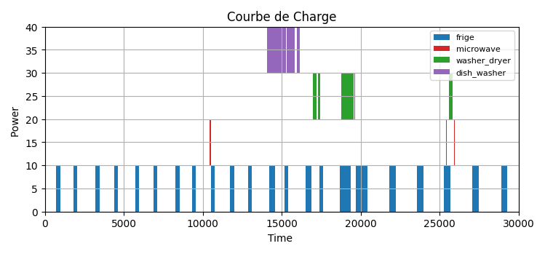
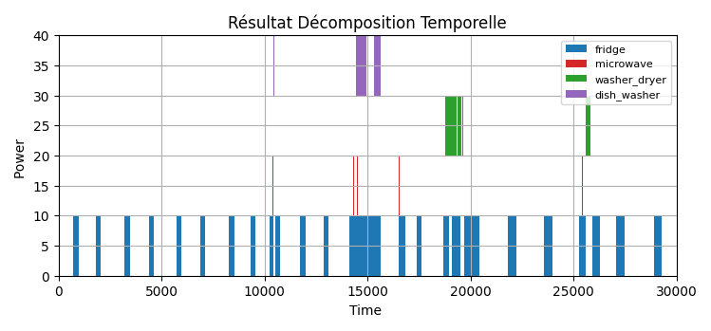
Les limites de nos critères

Slide 8
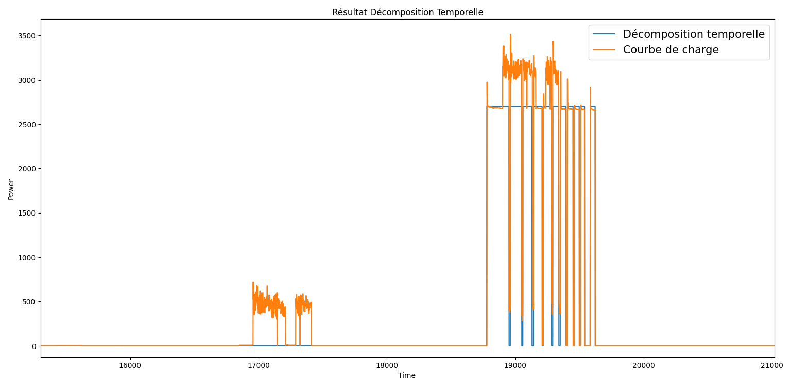
de la courbe de charge d'un sèche-linge
Le critère de valeur supérieure à 3500W ne marche pas sur cette zone

Slide 10
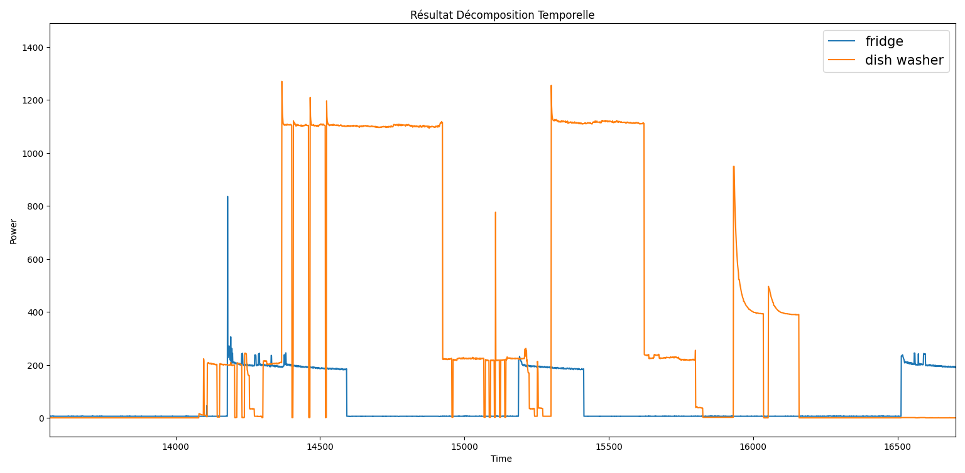
Le fridge et la partie basse du dish washer ont la même puissance, il est alors difficile de les différencier

Slide 11
Implémentation d' un algorithme de multi-classification
2⁴ = 16 combinaisons d'appareils possible
16 classes
4 appareils
différents
Nécessité de tenir compte des variations
Création d'une fenêtre glissante

Slide 12

Fenêtre glissante
Paramètre : taille de la fenêtre
→ Prise en compte des variations
[ 1 , 2 , 5, 2, 3]
Exemple: fenêtre de taille 3
[ [0,1,2] , [1,2,5] , [2,5,2] , [5,2,3] , [2,3,0] ]

Slide 13
Entrainement du modèle
Entrainement du modèle
Premier choix : Régression logistique
Création d’un ensemble d’entrainement et de test
Précision obtenue : 73.6%
Test du modèle

Slide 14
Premières pistes d'amélioration
Préfiltrage : Retirer les valeurs nulles ou quasiment nulle (bruit)
Normalisation : on normalise l'ensemble des valeurs
Utilisation du modèle Support Vector Classification (SVC)
Modèle plus performant
Optimisation de la taille des fenêtres glissantes
Augmentation du nombre de données :
  Avec la base de données issues de nos sources
  Création de données cohérentes

Slide 15
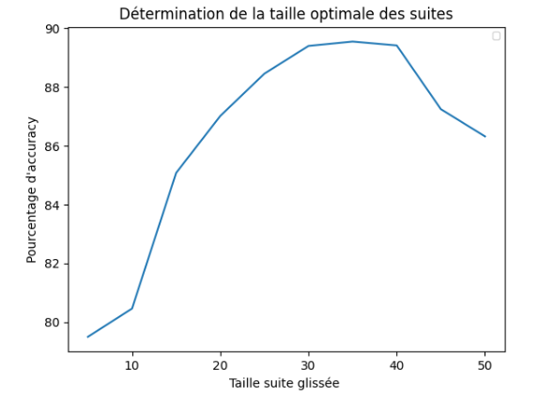
Optimisation de la fenêtre glissée
Taille optimale : 35

Slide 16
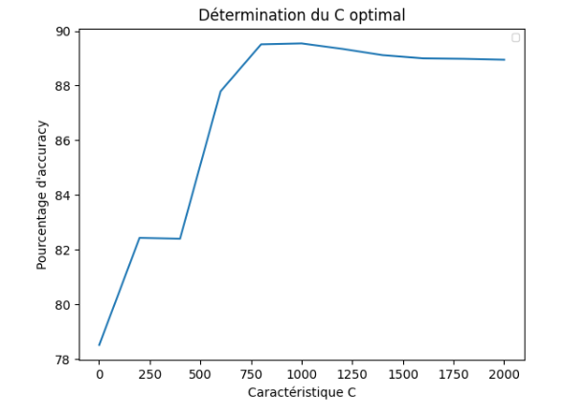
Détermination du coefficient C optimal
C_{opt} = 1000
Accuracy = 89.54%

Slide 17
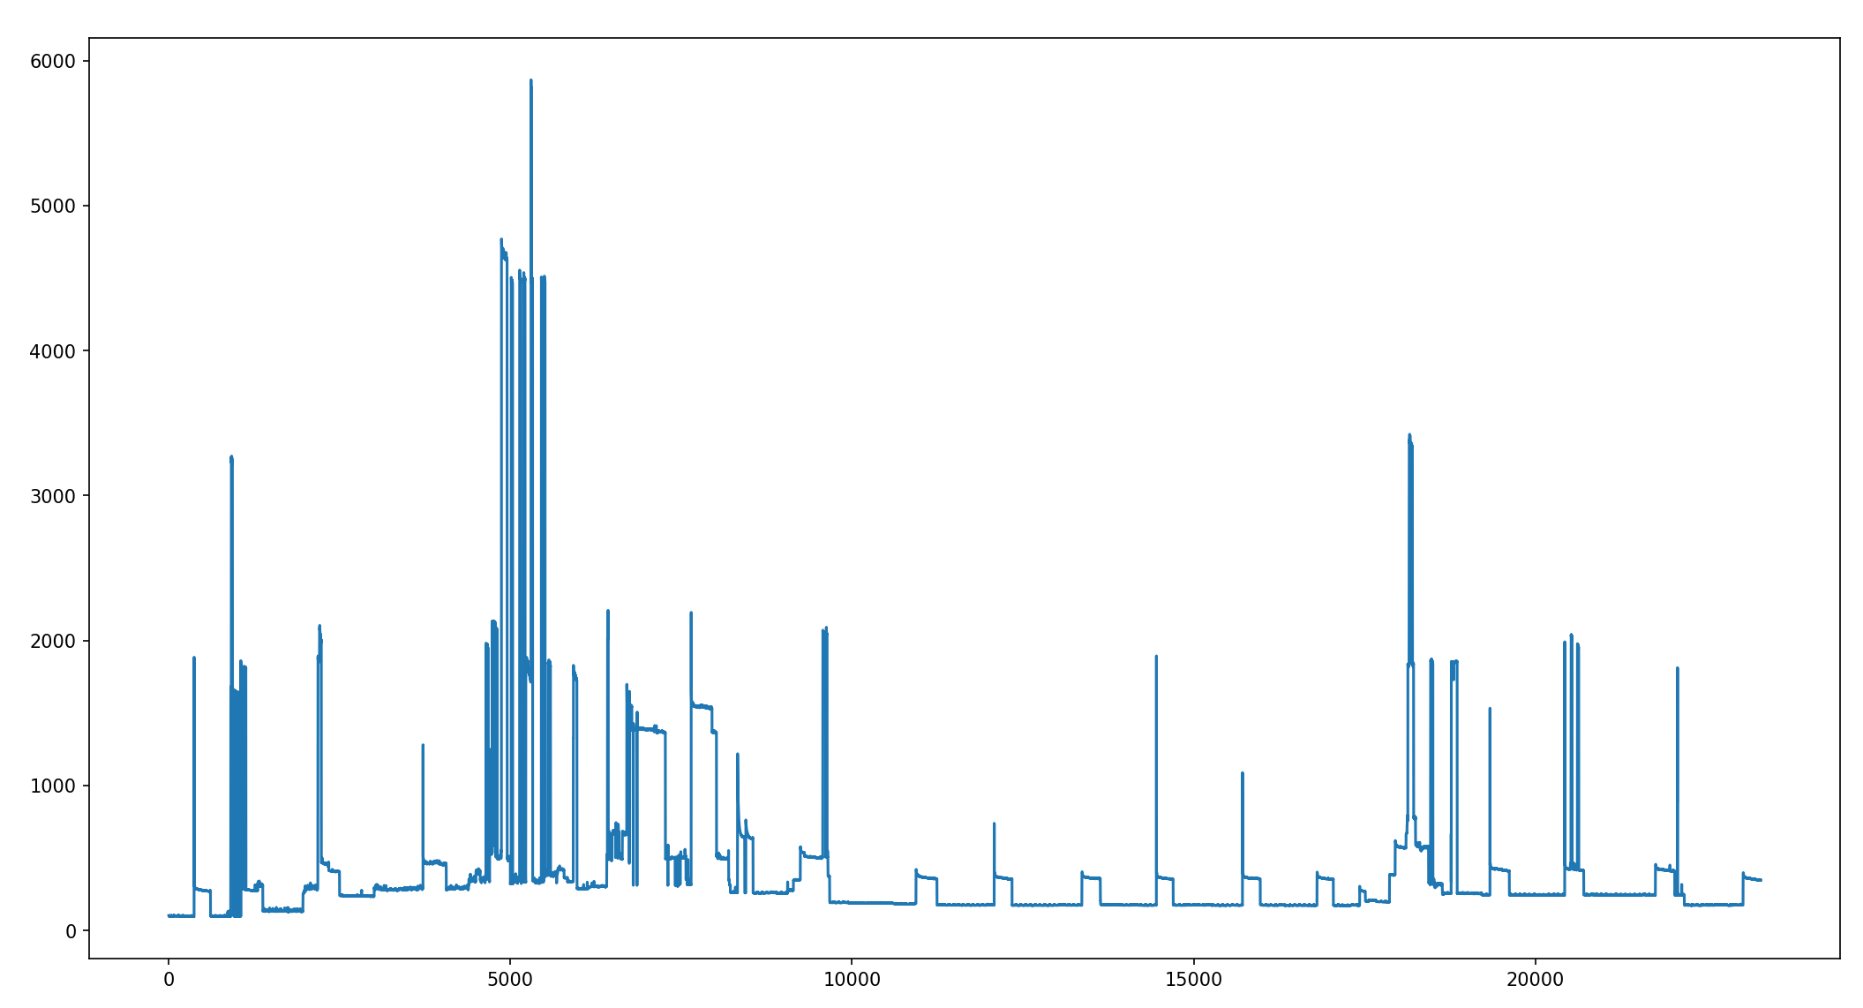
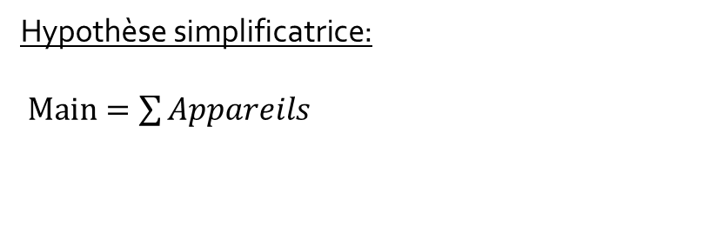
Bruit de fond
Problème :
Bruit de fond à très haute et très basse fréquence
Hypothèse simplificatrice:
$Main=\sum{Appareils}$
On passe de 50 000 valeurs à 320 000.
9 heures pour faire tourner le modèle
Puissance (W)
Temps

Slide 18
Résultats obtenus
Test et entrainement sur une même base de données
 | Base de données initiales | Avec hypothèses simplificatrices
Détermination temporelle | 89.17 % | 89.77 %
Régression logistique | 73.6 %
SVC optimisé | 89.54 % | 96.44 %

Slide 19
Résultats obtenus
SVC optimisé entrainé sur base simplifiée
puis testé sur la base initiale
Accuracy = 77.22%
Analyse :
Le bruit de fond altère l’apprentissage et la détection du modèle.

Slide 20
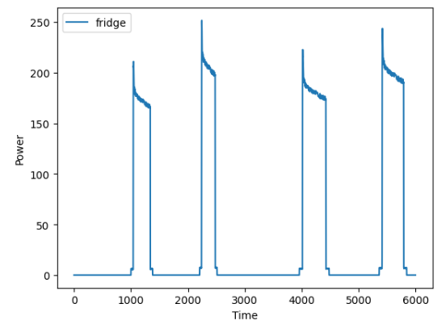
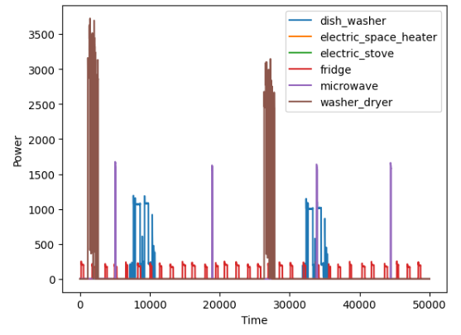
Création de données supplémentaires
Méthode naïve : Modification aléatoire et cohérente à partir d’un motif
Modifications en hauteur, en largeur et espacement
Courbe fictive obtenue

Slide 21
Nouveaux résultats
Modèle | Acccuracy
SVC optimisé entrainé sur base simplifiée puis testé sur base créée | 89.24%
SVC optimisé entrainé sur base créée puis testé sur base simplifiée | 73.85%
Problème : Un seul motif utilisé pour la base créée
Solution possible : Création d’une nouvelle base en considérant plusieurs motifs

Slide 22
Limites de la multi-classification
2 solutions possibles:
Capteurs derrière chaque appareil
Plusieurs modèles préentrainés
Problème :
Apprentissage supervisé
Intérêt du clustering

Slide 23
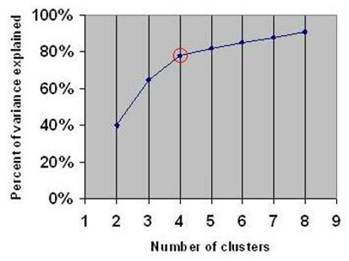
Clustering: k-Means
Besoin d'extraire les données (scikit-learning):
  Bruit de fond qui varie dans le temps
  Plus grande base de données
  Trouver le bon nombre d'appareils
  Choisir les paramètres de clustering

Slide 24
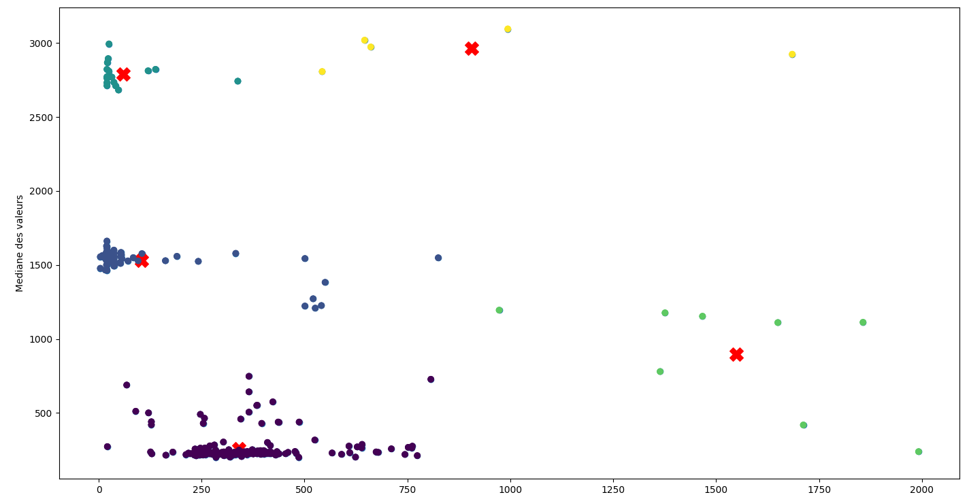
Essais
Taille du motif

Slide 25
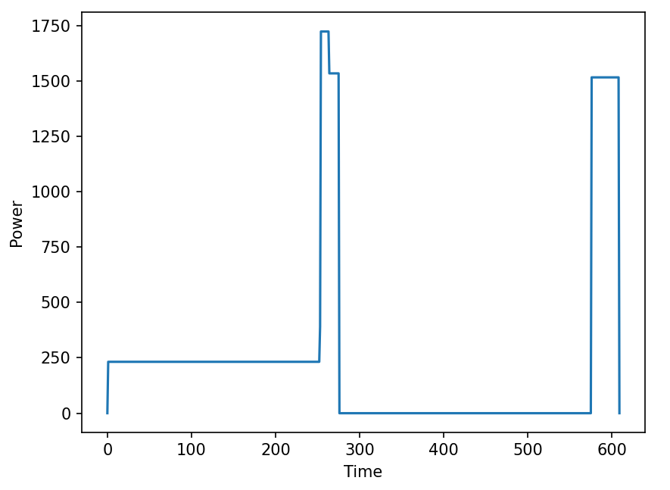
k-Means: Extraction des données
Superposition d’un fridge et de 2 microwave

Slide 26
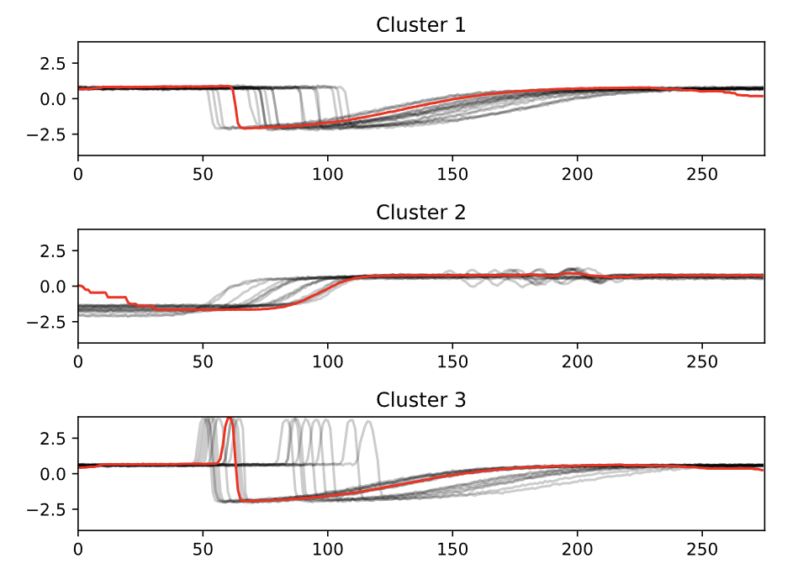
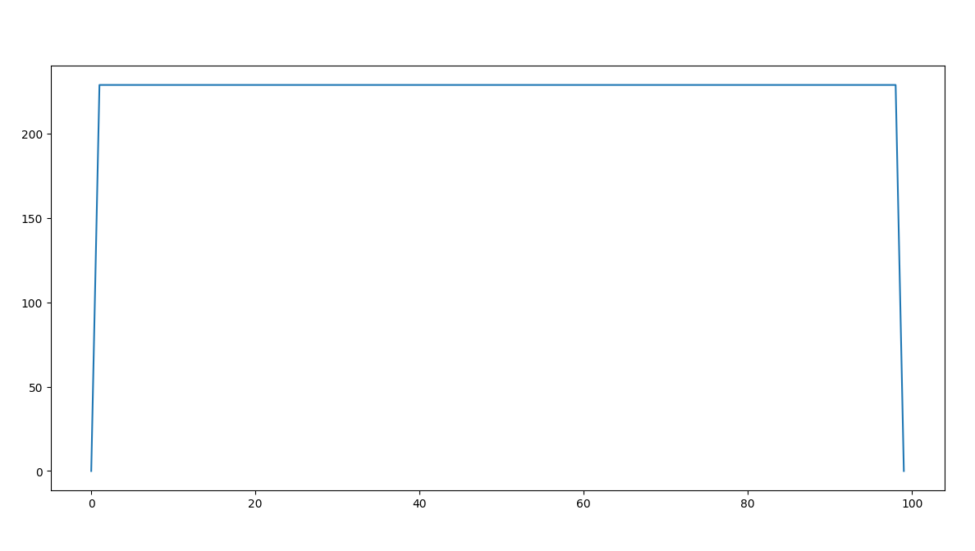
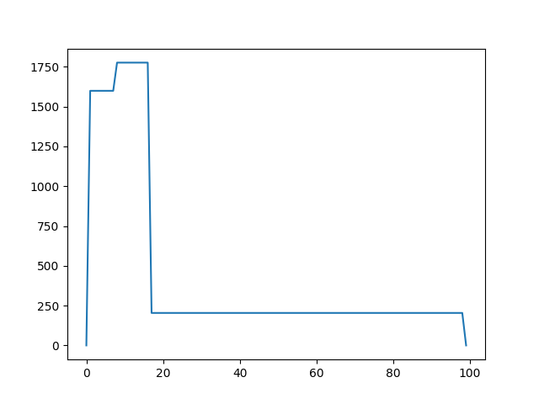
Clustering: k-Shape
Clustering selon la forme du motif
→ Chaque appareil a une signature propre
→ Séparation des motifs superposés
Motif de fridge
Motif de dishwasher

Slide 27
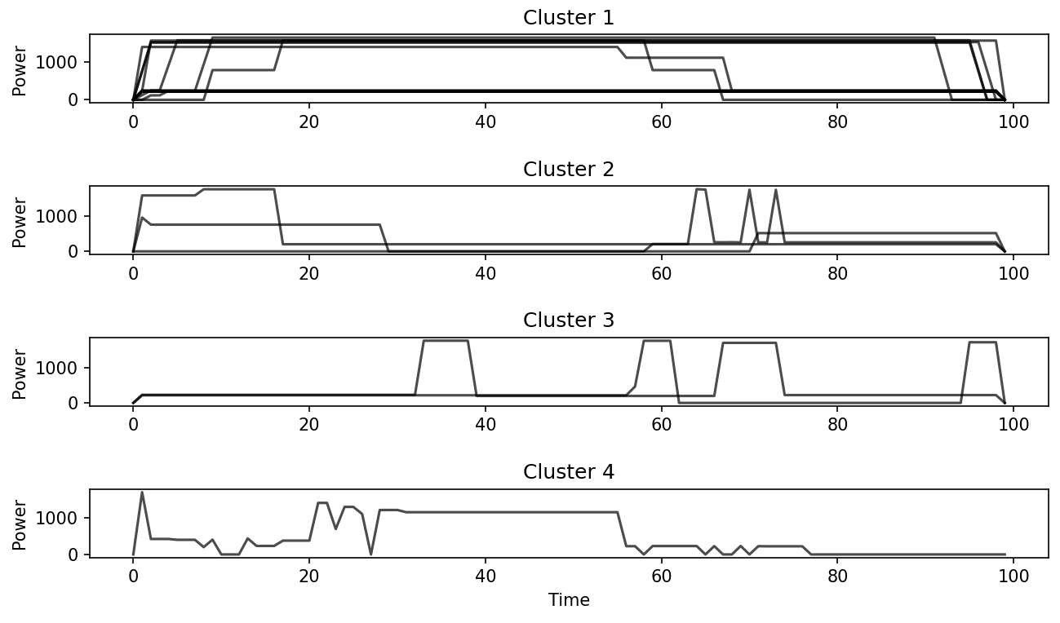
k-Shape sur 1 jour
Fridge et microwave
Dish-washer et combiné
Combiné
Anomalie

Slide 28
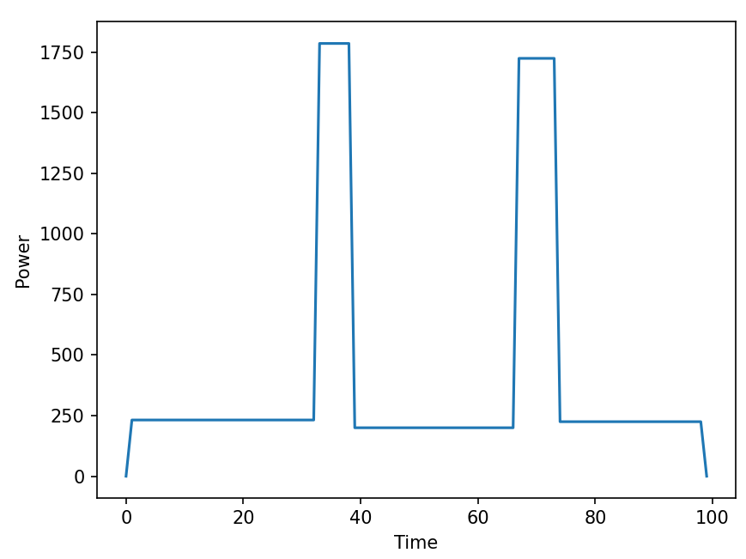
k-Shape sur 1 jour

Slide 29
Conclusion:
Perspectives d'évolution:
Approfondir l’apprentissage supervisé ou l’apprentissage renforcé
Utilisation de nouvelles bases de données plus diversifiées : d'autres climats ou des habitudes particulières spécifiques.
Pré-traitement des données pour améliorer le clustering

Slide 30
Conclusion:
Impacts du projet:
Implémentation d'une application permettant de signaler en temps réels les appareils actifs.
Permettre à l'utilisateur de limiter les dépenses énergétiques superflues afin de réduire son impact carbone et ses dépenses énergétiques.
Merci pour votre attention !

